Slide 1
课堂练习
（2）封装Promise风格的ajax

Slide 2
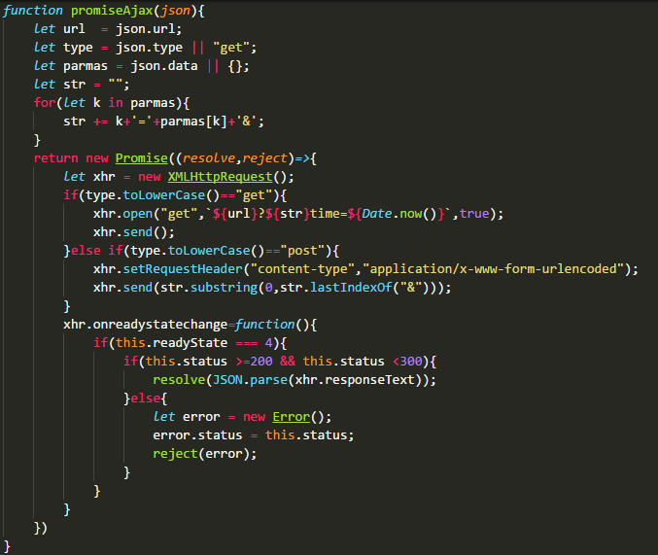

Slide 3
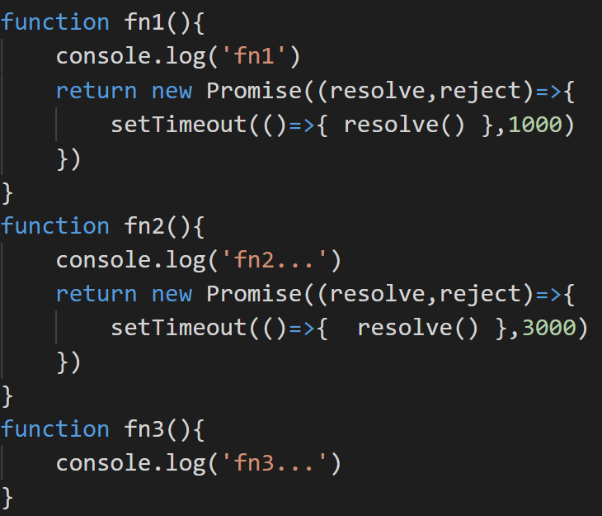
思考？
（1）fn1().then(function(){
return fn2();
}).then(fn3)的执行顺序
（2）fn1().then(function(){
fn2();
}).then(fn3)的执行顺序
（3）fn1().then(fn2()).then(fn3)的 执行顺序
（4）fn1().then(fn2).then(fn3)的执 行顺序

Slide 4
Promise的高级用法
（1）Promise.all()
作用：将多个 Promise 实例，包装成一个新的 Promise 实例简单的来说就是多个异步操作都成功则才执行成功的回调，否则执行失败的回调
参数说明：接收一个数组作为参数，数组的每一项都是Promise实例。
（2）Promise.race()
作用：竞赛，将多个 Promise 实例，包装成一个新的 Promise 实例，只要有一个实例率先改变状态，p的状态就跟着改变。
参数说明：接收一个数组作为参数，数组的每一项都是Promise实例。

Slide 5
课堂案例
（1）利用promise实现先执行a,再执行b,再执行c,最后执行d的操作
（2）利用promise风格的ajax模拟链式请求数据接口，先请求到数据1，再去请求数据2，紧接着请求数据3

